Slide 1

Büyük Veri
Veri Bilimi Okulu
A’dan Z’ye Büyük Veri
https://www.veribilimi.co

Slide 2
Veri Çağı
Veri çağında yaşıyoruz.
Herşey, herkes veri üretiyor.
Veri, yeni çağın petrolü.
Bol miktarda veri kullanarak çalışan basit bir algoritma,
Mükemmel ancak veri yoksulu bir algoritmadan daha iyidir.
Veri Bilimi Okulu
A’dan Z’ye Büyük Veri
https://www.veribilimi.co

Slide 3
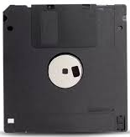



Taşınabilir Depolama Son 20 Yıl
1.44 MB
700 MB
4.7 GB
25 GB
17.777 kat
Veri Bilimi Okulu
A’dan Z’ye Büyük Veri
https://www.veribilimi.co

Slide 4
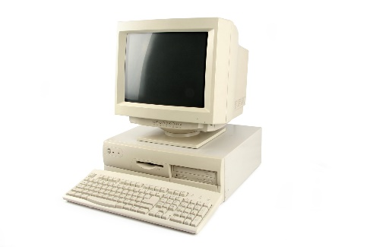
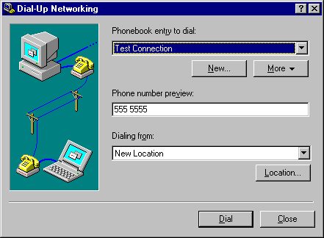
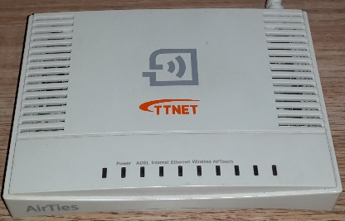
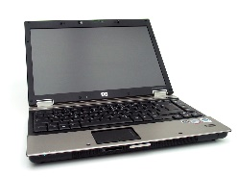
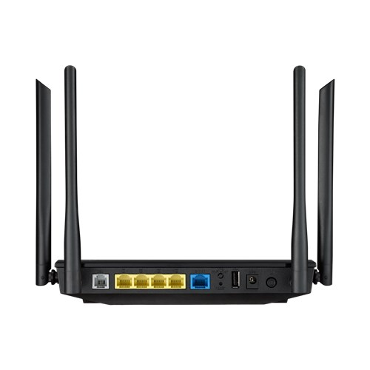
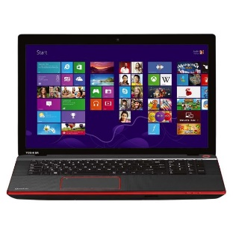
Yıl
Bilgisayar
İnternet Bağlantısı
Celeron 466
64 MB RAM
4 GB HDD
56K Modem
56K sınırlı bağlantı
2000
Core2 Duo 1.6 Ghz
2 GB RAM
250 GB HDD
56K + Ethernet
128 K sınırlı veya sınırsız bağlantı
2004
i7 4700 MQ 2.40 Ghz
32 GB RAM
2 TB HDD
Ethernet
24 MBit sınırsız bağlantı
2015
Veri Bilimi Okulu
A’dan Z’ye Büyük Veri
https://www.veribilimi.co

Slide 5

Büyük Veri Kaynakları Örnekler
Bir uçak motoru için saniyede 5000 farklı bileşen için veri toplanabilmektedir.
Kaynak: http://www.businessinsider.com/airplanes-and-big-data-sensors-2015-6
Veri Bilimi Okulu
A’dan Z’ye Büyük Veri
https://www.veribilimi.co

Slide 6

Büyük Veri Kaynakları Örnekler
Tıbbi cihazlar
Hasta takip sistemleri
Sağlık sigortası geri ödeme
Genetik
Vb.
Veri Bilimi Okulu
A’dan Z’ye Büyük Veri
https://www.veribilimi.co

Slide 7

Büyük Veri Kaynakları Örnekler
Veri Bilimi Okulu
A’dan Z’ye Büyük Veri
https://www.veribilimi.co

Slide 8
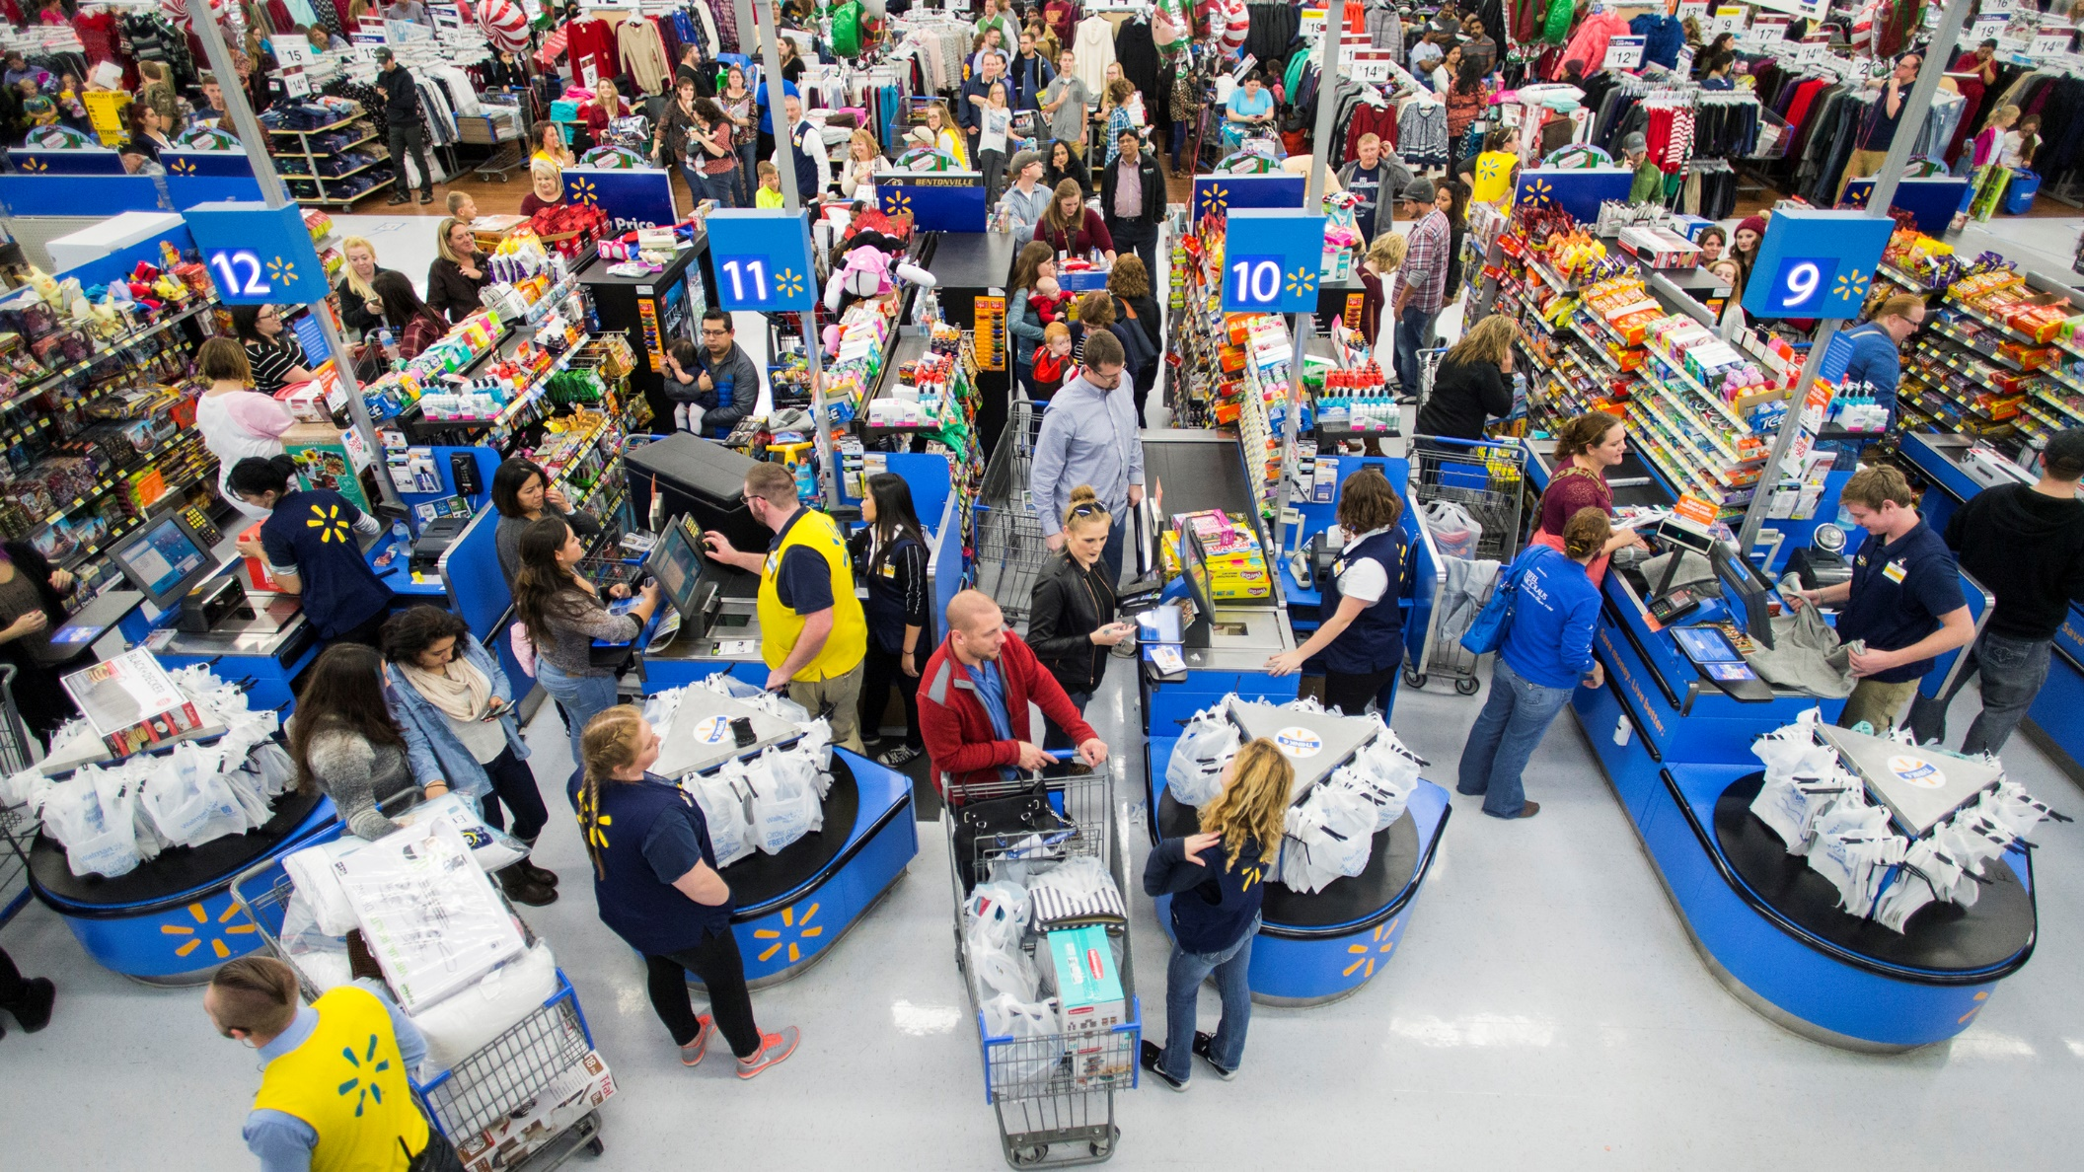
Büyük Veri Kaynakları Örnekler
Veri Bilimi Okulu
A’dan Z’ye Büyük Veri
https://www.veribilimi.co

Slide 9




Büyük Veri Kaynakları Örnekler
Günde 1 milyar saat izlenme
Bir dakikada 500 saatten fazla video yükleme
Veri Bilimi Okulu
A’dan Z’ye Büyük Veri
https://www.veribilimi.co

Slide 10
Büyük Veri Kaynakları
RFID,
Akıllı telefonlar,
E-postalar,
Makine loğları,
Sunucu loğları,
Coğrafi bilgi sistemleri,
Sensörler,
Bilimsel araştırmalar,
Perakende,
İlişkisel veri tabanları
Veri Bilimi Okulu
A’dan Z’ye Büyük Veri
https://www.veribilimi.co

Slide 11
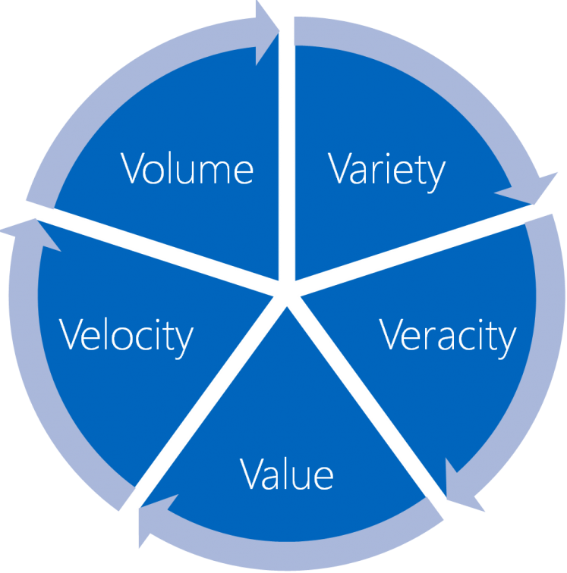
Büyük Veri Karakteristikleri
Volume (Hacim ): Çok büyük boyutlarda olması (TB, PB ve üstü)
Variety (Çeşitlilik): Çok farklı kaynaktan türemesi, farklı formatta olması
Veracity (Belirsizlik derecesi): Doğruluğunun kontrole ihtiyacı olduğu
Value (Değer): Bu kadar çok veriden değer üretebilme.
Velocity (Hızla çoğalması): Mevcut verinin %80’i son 2-3 yılda üretildi.
Veri Bilimi Okulu
A’dan Z’ye Büyük Veri
https://www.veribilimi.co

Slide 12
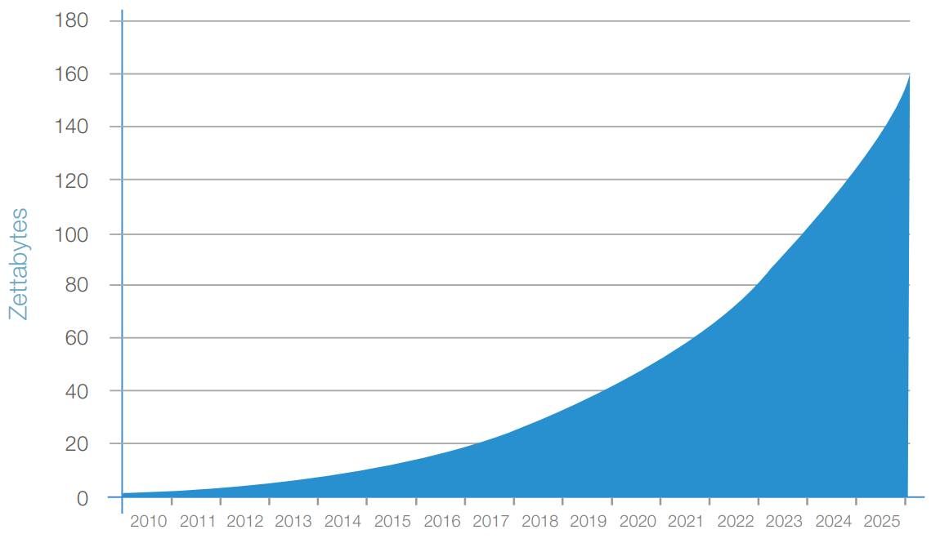
Veri Artış Tahmini
Kaynak: https://www.seagate.com/files/www-content/our-story/trends/files/Seagate-WP-DataAge2025-March-2017.pdf
Veri Bilimi Okulu
A’dan Z’ye Büyük Veri
https://www.veribilimi.co

Slide 13
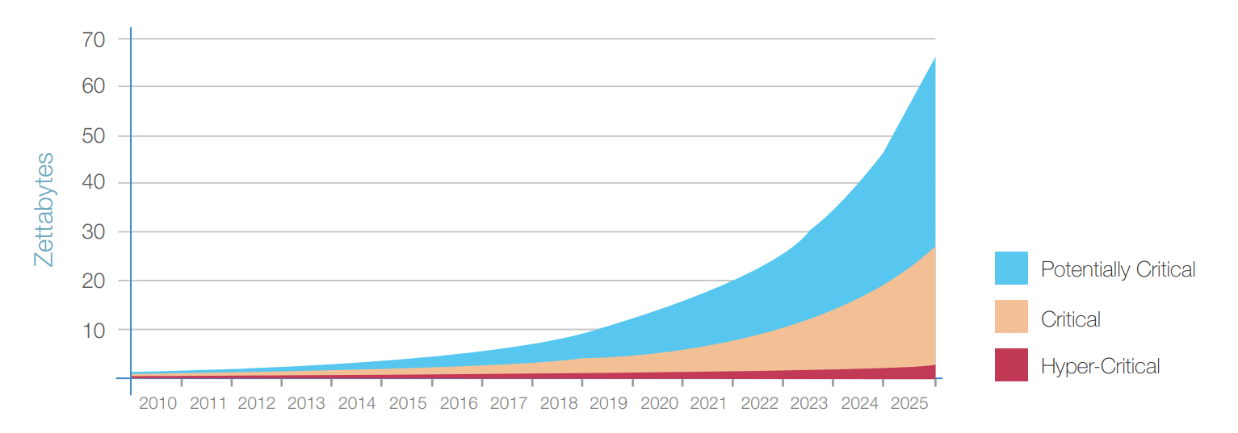
Kritik Veri Trendi
Kaynak: https://www.seagate.com/files/www-content/our-story/trends/files/Seagate-WP-DataAge2025-March-2017.pdf
Veri Bilimi Okulu
A’dan Z’ye Büyük Veri
https://www.veribilimi.co

Slide 14
Veri Artışı Karşısında Donanımların Durumu
Veri Bilimi Okulu
A’dan Z’ye Büyük Veri
https://www.veribilimi.co

Slide 15
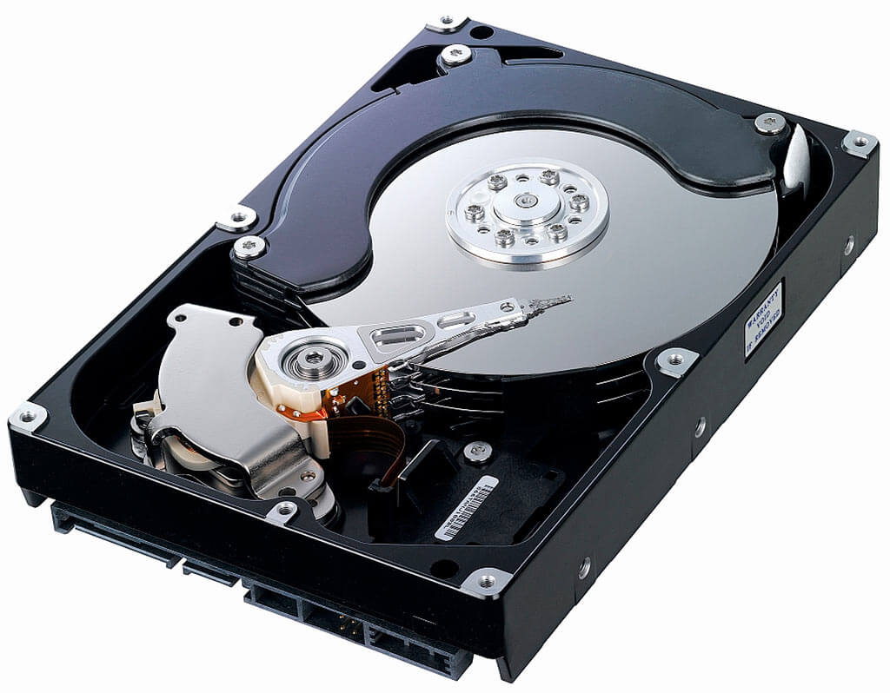
Mekanik Disk
Uzun süredir temel depolama teknolojisi
Teknoloji çok fazla değişmedi
Kapasite arttı
Disk I/O hızı çok sınırlı arttı
Kaynak: https://www.seagate.com/files/www-content/our-story/trends/files/Seagate-WP-DataAge2025-March-2017.pdf
Veri Bilimi Okulu
A’dan Z’ye Büyük Veri
https://www.veribilimi.co

Slide 16
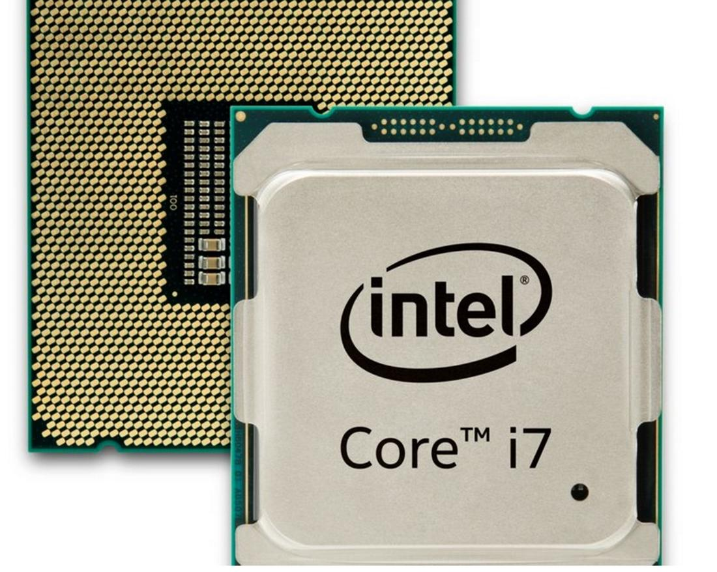
İşlemci
Moore Yasası
Çok çekirdekli işlemciler
Bir bilgisayarda birden fazla işlemci
Kaynak: https://www.seagate.com/files/www-content/our-story/trends/files/Seagate-WP-DataAge2025-March-2017.pdf
Veri Bilimi Okulu
A’dan Z’ye Büyük Veri
https://www.veribilimi.co

Slide 17



Veri Okyanusu ve Tek Bilgisayar
Veri artış hızı karşısında harddisk I/O ve işlem gücü artışı çok yavaş.
Tek bir bilgisayar ile bu kadar çok veri ile başa çıkmak imkansız.
Veri Bilimi Okulu
A’dan Z’ye Büyük Veri
https://www.veribilimi.co

Slide 18
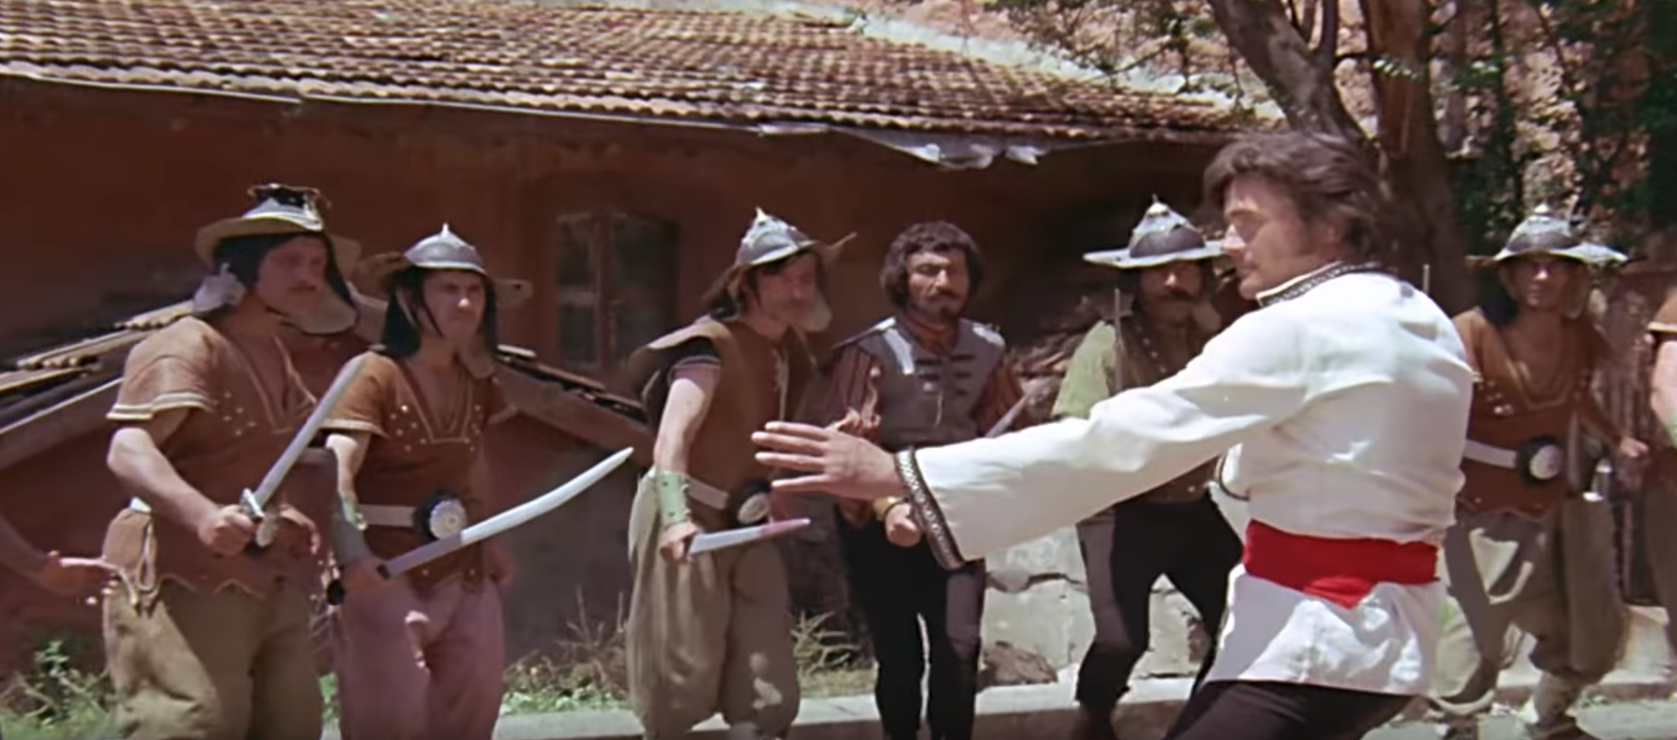
Cüneyt Arkın Olsa Bile…
Kaynak KARA MURAT FATİH'İN FERMANI FİLMİ
Veri Bilimi Okulu
A’dan Z’ye Büyük Veri
https://www.veribilimi.co

Slide 19
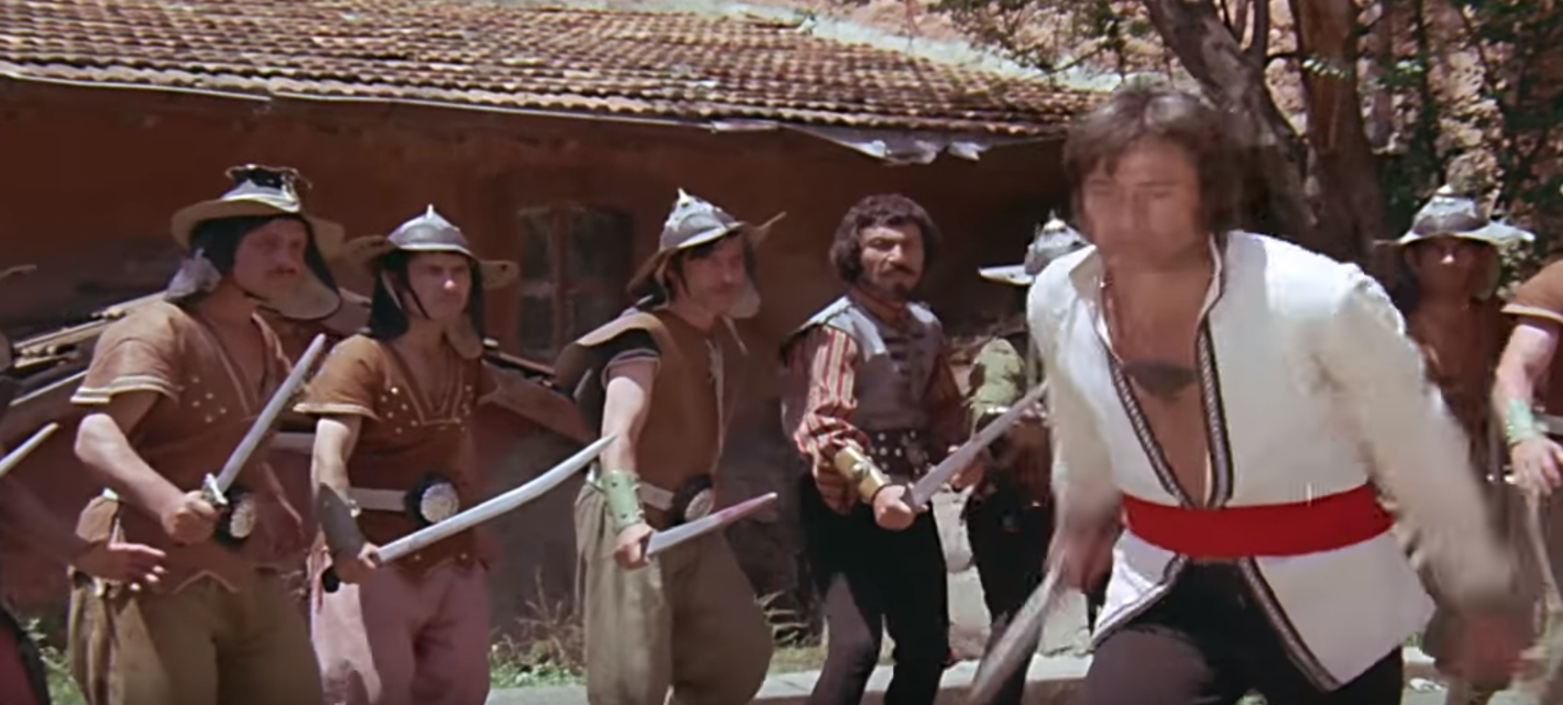
Cüneyt Arkın Olsa Bile…
Kaynak KARA MURAT FATİH'İN FERMANI FİLMİ
Veri Bilimi Okulu
A’dan Z’ye Büyük Veri
https://www.veribilimi.co

Slide 20
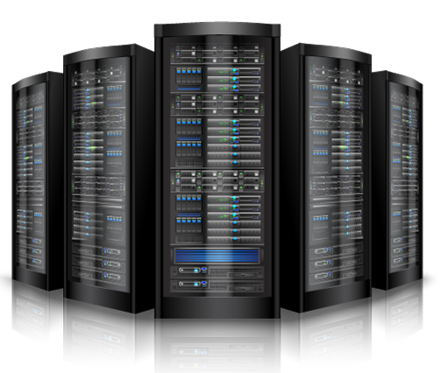
Bilgisayarlar da Gücünü Birleştirmek Zorunda
Veri Bilimi Okulu
A’dan Z’ye Büyük Veri
https://www.veribilimi.co

Slide 21


Birçok bilgisayarı tek bir bilgisayar gibi kullanmak
Veri Bilimi Okulu
A’dan Z’ye Büyük Veri
https://www.veribilimi.co

Slide 22
Büyük Veriyi Doğuran Sebepler
Depolama alanı birim maliyetlerinin düşmesi,
Disk I/O hızının çok fazla değişmemesi,
Ağ teknolojilerinin gelişmesi ve birim zamanda iletilen veri miktarının artması,
Bilgi teknolojilerinin yaygınlaşması,
Veri üreten cihaz ve sensör gibi kaynakların bollaşması,
Üretilen verinin çeşitliliğinin artması
Veri Bilimi Okulu
A’dan Z’ye Büyük Veri
https://www.veribilimi.co

Slide 23
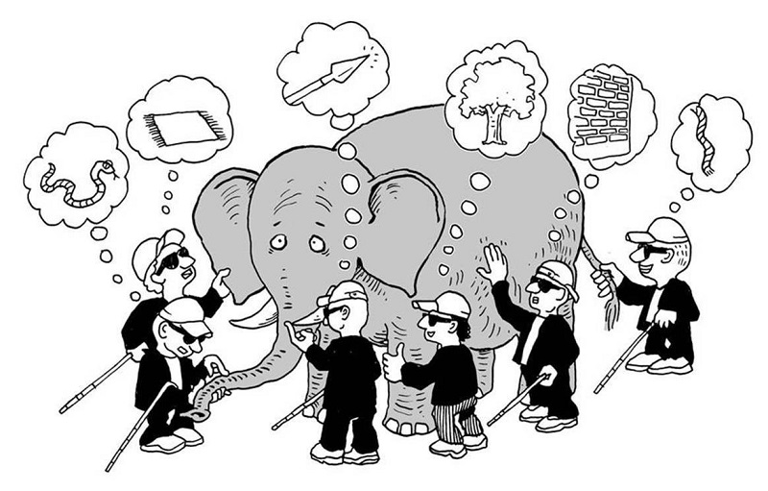
Büyük Veri Tanımı
Veri Bilimi Okulu
A’dan Z’ye Büyük Veri
https://www.veribilimi.co

Slide 24
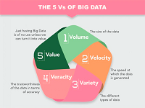

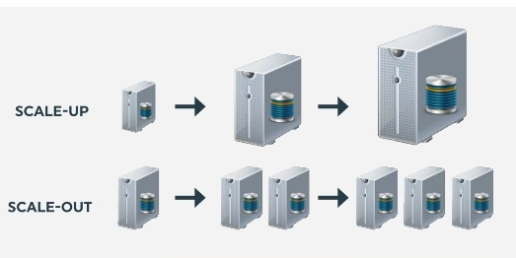
Büyük Veri Tanımı için Yaklaşımlar
Özellik:
Verinin sahip olduğu hacim, çoğalma hızı, formatı vb. özelliklere vurgu yaparak (IDC)
Karşılaştırma:
Geleneksel teknoloji ile farklılıklara vurgu yaparak (McKinsey)
Mimari:
Büyük veri işleme platform, paradigma ve teknolojisine vurgu yaparak
Veri Bilimi Okulu
A’dan Z’ye Büyük Veri
https://www.veribilimi.co

Slide 25
Büyük Veri Tanımı
Geleneksel teknoloji, işleme yöntemleri, algoritma, mimari yapı ve çerçevede işlenmesi, saklanması ve yönetilmesi mümkün olmayan;
Veri işlemek, saklamak ve yönetmek için yeni teknoloji, platform ve yaklaşımlara ihtiyaç duyan;
Hızla çoğalan, karmaşıklığı ve belirsizliği yüksek, çok çeşitli kaynaklardan farklı formatlarda elde edilen;
Bu tür veriden bir çok fayda, değer, fırsatlar elde edilmesini olanaklı kılan büyük hacimli veridir.
Kaynak: Sirin, E., & Karacan, H. (2017). A Review on Business Intelligence and Big Data. International Journal of Intelligent Systems and Applications in Engineering, 5(4), 206-215.
Veri Bilimi Okulu
A’dan Z’ye Büyük Veri
https://www.veribilimi.co

